Slide 1
8 - МАЪРУЗА: ЭЛЕКТРОН ЖАДВАЛ МУХАРРИРЛАРИ. MS EXCEL ДАСТУРИ
Электрон жадвал мухаррирлари, уларнинг
вазифаси ва имкониятлари. Асосий тушунчалар:
катак, диапазон, сахифа, сатр ва устун.
2. Маълумотлар турлари ва форматлари.
Маълумотларни киритиш ва тахрирлаш.
3. Электрон жадвалларда график оъектлардан
фойдаланиш.
Таянч сўзлар ва иборалар
жадвал процессори, формулалар, электрон, арифметик амаллар, сонли ифодалар, ишчи варақ, сарлавҳалар қатори.

Slide 2
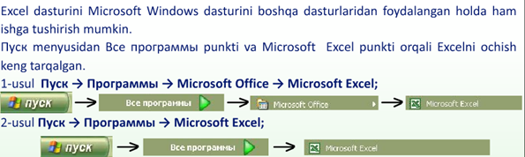
EХCEL нима?
Замонавий компьютерларнинг дастурий таъминотининг таркибий қисмига кирувчи MICROSOFT OFFICE пакетидаги асосий воситалардан бири жадвал процессори деб аталувчи EХCEL дастуридир.

Slide 3
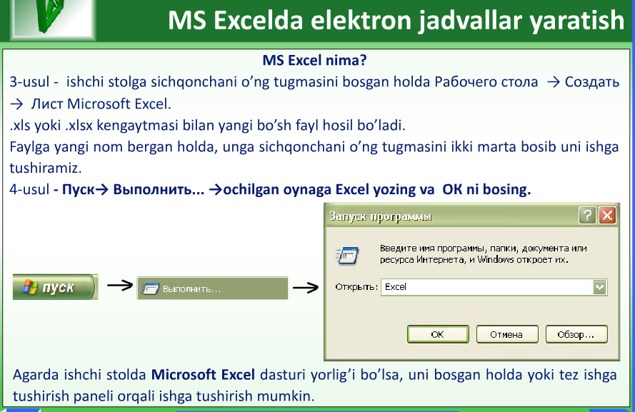

Slide 4
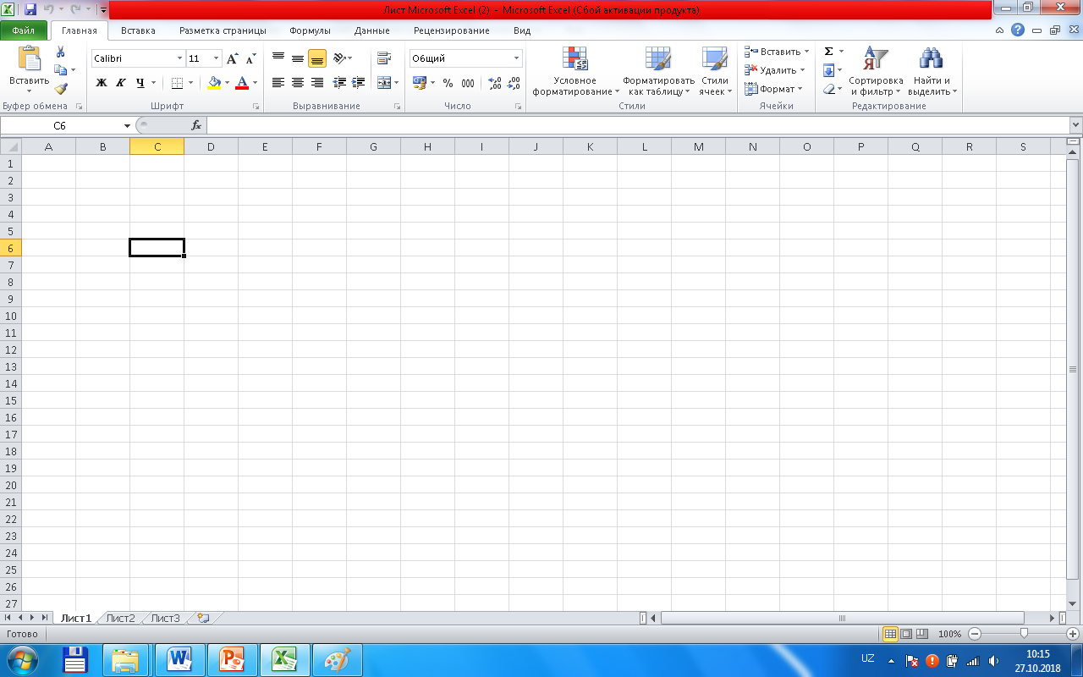

Slide 5
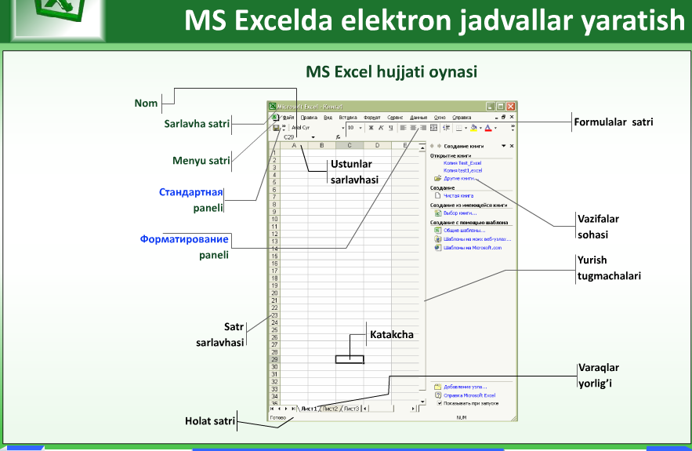

Slide 6
MICROSOFT EХCELдаги барча маълумотлар жадвал кўринишида намоён бўлиб, бунда жадвал катакчаларининг (хоналарининг) маълум қисмига бошланғич ва бирламчи маълумотлар киритилади. Бошқа қисмлари эса ҳар хил арифметик амаллар ва бошланғич маълумотлар устида бажариладиган турли амаллар натижаларидан иборат бўлган ахборотлардир.

Slide 7
Электрон жадвал катакчаларига уч хил маълумотларни киритиш мумкин:
— МАТНЛИ; СОНЛИ ИФОДАЛАР;
— ФОРМУЛАЛАР.
МАТНЛИ МАЪЛУМОТЛАР сарлавҳа, белги, изоҳларни ўз ичига олади.
СОНЛИ ИФОДАЛАР бевосита жадвал ичига киритиладиган сонлардир.
ФОРМУЛАЛАР — киритилган сонли қийматлар бўйича янги қийматларни ҳисоблайдиган ифодалардир.
ФОРМУЛАЛАР ҳар доим «=» белгисини қўйиш билан бошланади. Формула катакчага киритилгандан кейин шу формула асосида хисобланадиган натижалар яна шу катакчада ҳосил бўлади.

Slide 8
EХCELнинг асосий ишлов бериш объекти хужжатлар ҳисобланади. EХCEL хужжатлари ихтиёрий номланадиган ва хls кенгайтмасига эга бўлган файллардир. EХCELда бундай файллар «ИШЧИ КИТОБ» деб аталади.
Электрон жадвалнинг асосий элементлари эса катакча ва ДИАПАЗОНЛАРДИР.
КАТАКЧА — бу жадвалдаги манзили кўрсатиладиган ҳамда бир қатор ва бир устун кесишмаси оралиғида жойлашган элементдир. Катакча кесишмаларида ҳосил бўлган устун ва қатор номи билан ифодаланадиган манзили билан аниқланади. Масалан, А — устун, 4 — қатор кесишмасида жойлашган катакча — А4 деб ном олади.

Slide 9
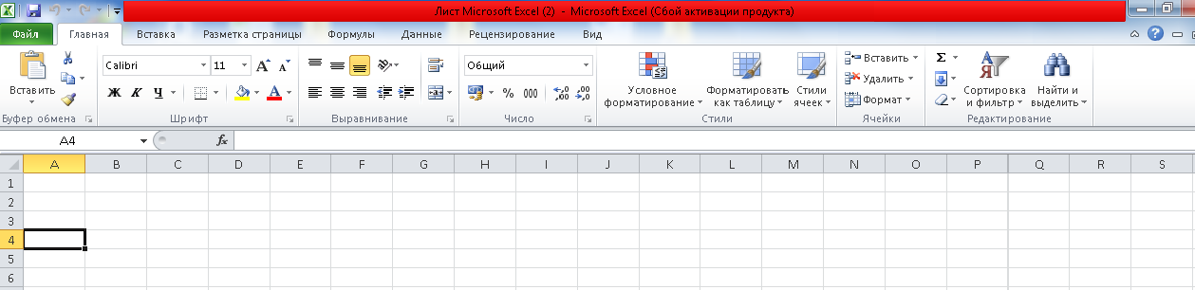
Бир неча катакчалардан ташкил топган гуруҳ ДИАПАЗОН деб аталади. Диапазон манзилини кўрсатиш учун уни ташкил этган катакчаларнинг чап юқори ва ўнг қуйи катакчалар манзиллари олиниб, улар икки нуқта билан ажратилиб ёзилади. Масалан: А1:В4.

Slide 10
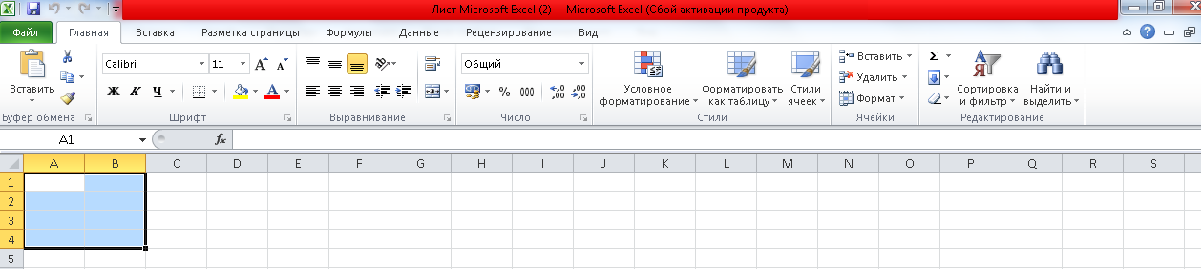
НОМ МАЙДОНИ. Бу майдонда жорий ишчи китобнинг фаол катакчаларининг манзили ва номи кўрсатилади. Ном майдони диапазон (катакчалар гуруҳи)га ёки танланган катакчага тезда ном бериш учун ҳам ишлатилади.

Slide 11
УСТУНЛАР САРЛАВҲАСИ. Жадвалдаги барча мавжуд 256 устунлар лотин алифбосининг бош харфлари билан белгиланади ва у А дан бошлаб IV гача белгиланиб борилади. Бошқача айтганда, А дан Z гача, кейинги устунлар АА, АВ,.....,АZ,ВА,...,ВZ,.... ва охирги 256-устун IV деб белгиланади. Бирор устуннинг барча катакчаларини белгилаб олиш учун устун сарлавҳаси устида сичқонча тугмасини босиш керак.
ҚАТОРЛАР ТАРТИБИ. Ишчи жадвалнинг ҳар бир қатори тартиб рақамига эга бўлиб, у 1 дан то 65536 гача рақамланади. Бу қаторларнинг керагини танлаб олиш сичқонча ёки клавиатурадаги тугмалар мажмуини босиш орқали амалга оширилади.

Slide 12
EХCEL дастури ишга туширилгандан сўнг автоматик равишда янги ИШЧИ КИТОБ «КНИГА 1» номи билан яратилади. Агарда сиз бошқа Ишчи китоб яратмоқчи бўлсангиз, иш қурол панелидаги «Создать» пиктограммасига сичқонча кўрсаткичини келтириб тугмани босишингиз керак бўлади.
Агар алоҳида кўрсатилган бўлмаса, жадвалдаги ишчи варақлар 16 тагача бўлиши мумкин. Бошқа варақни фаоллаштириш учун шу варақнинг ёрлиғи устига сичқонча кўрсаткичини келтириб босиш керак. Алоҳида ном берилмаган бўлса ишчи жадвал варақлари «ЛИСТ1», «ЛИСТ2»... каби номланади. Бу варақларни қайта номлаш ҳам мумкин .

Slide 13
ИШЧИ КИТОБГА ЯНГИ ВАРАҚЛАР КИРИТИШ
Ишчи китобга қўшимча янги варақлар киритиш уч йўл билан амалга оширилади:
1. «ВСТАВКА»—«ЛИСТ» буйруқларини бажариш орқали;
2. сичқончанинг ўнг тугмасини варақ ёрлиғи устида босиб, контекстли менюдаги «Вставить» (қўйиш) буйруғини танлаш орқали;
3. SHIFT + F11 тугмаларини баробар босиш орқали.

Slide 14
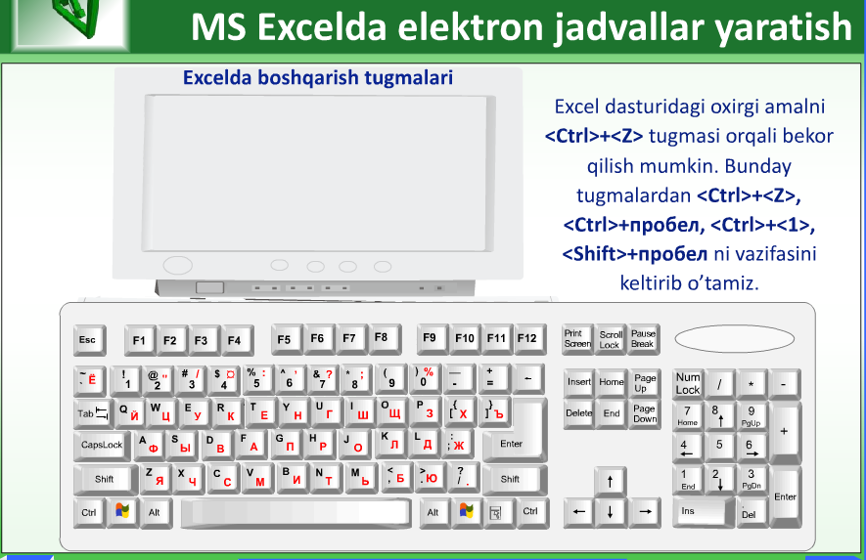

Slide 15
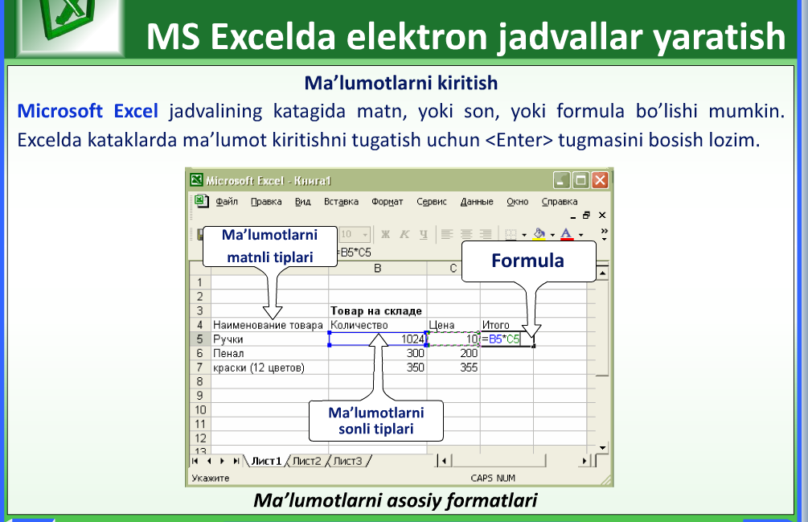

Slide 17
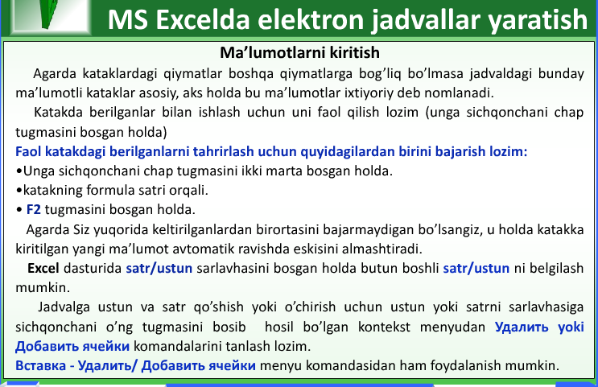

Slide 18
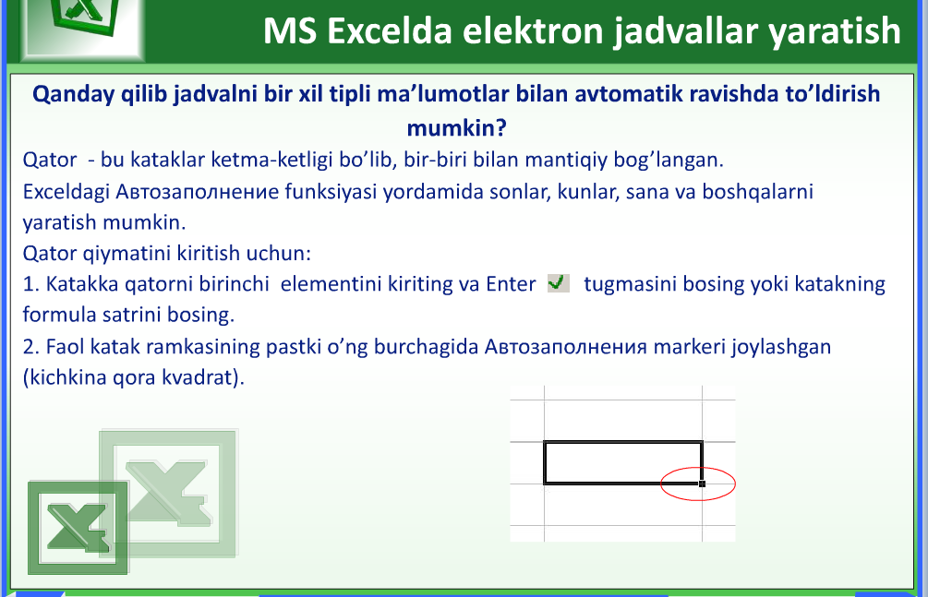

Slide 19
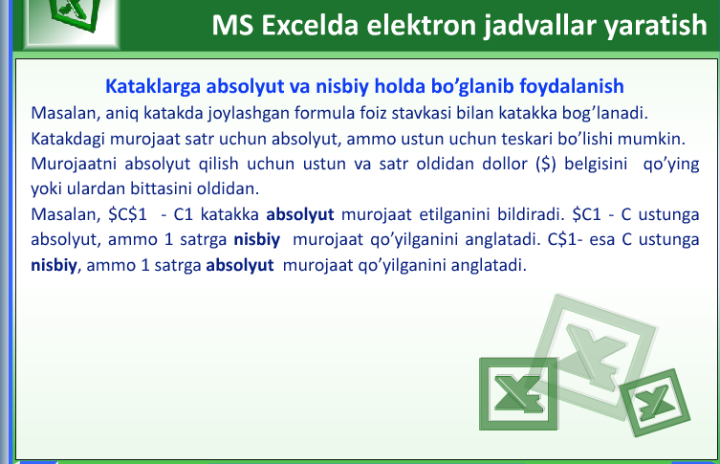

Slide 20
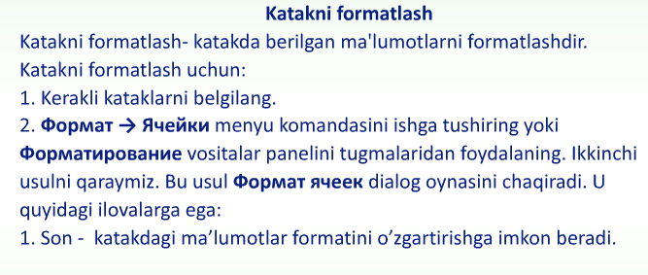

Slide 21
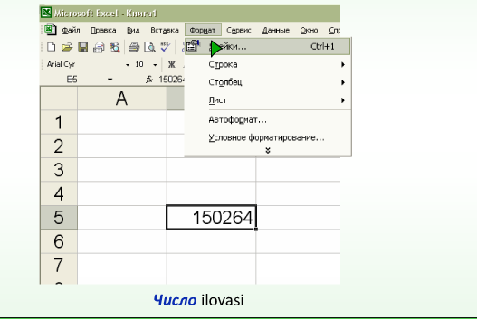

Slide 22
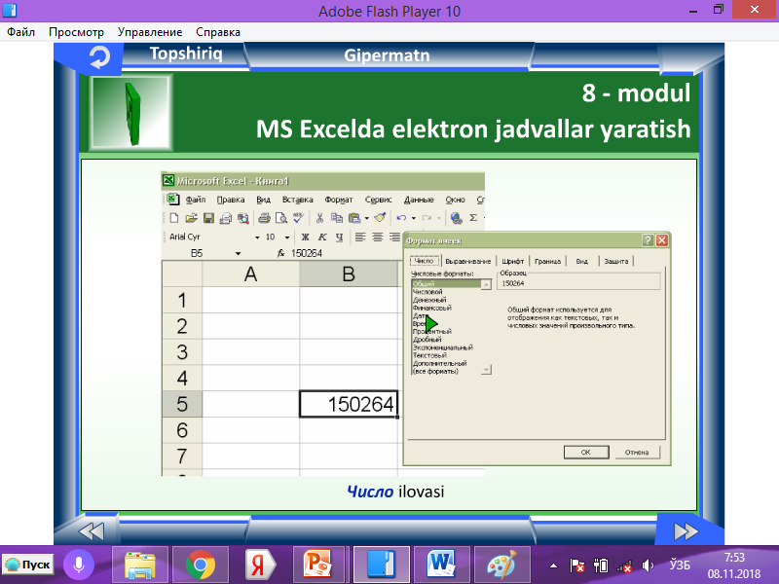

Slide 23
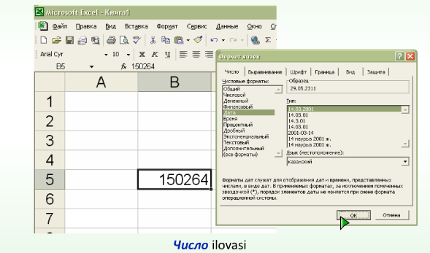

Slide 24
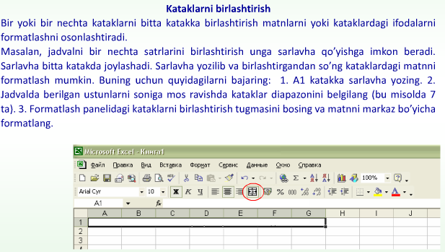

Slide 25
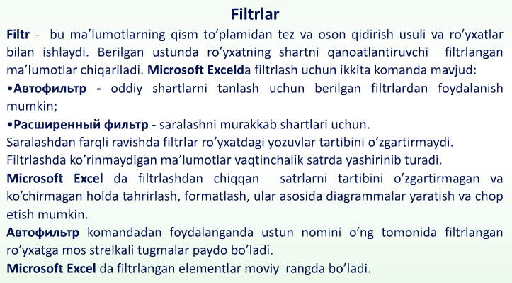

Slide 26
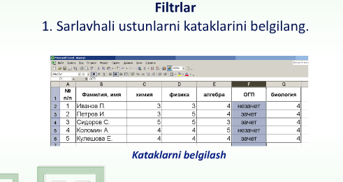

Slide 27
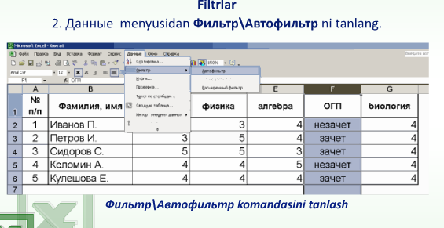

Slide 28
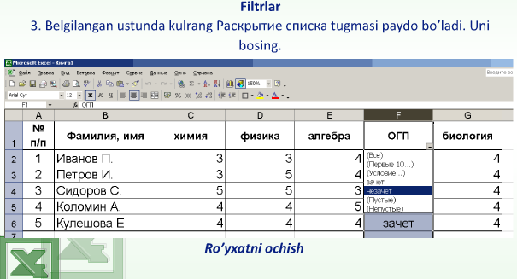

Slide 29
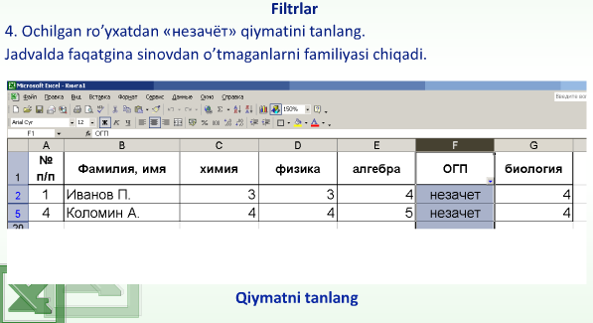

Slide 30
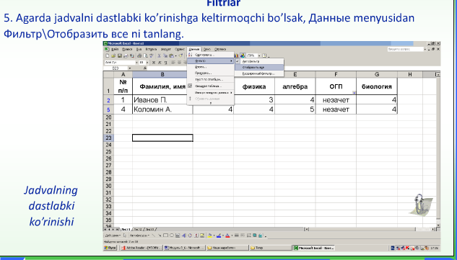

Slide 31
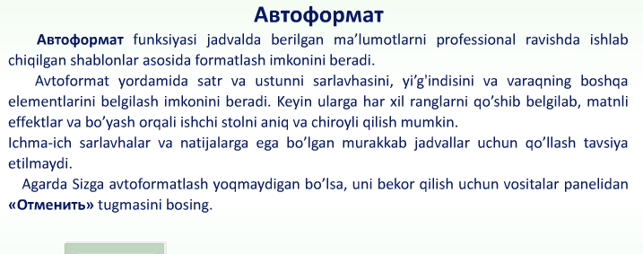

Slide 32
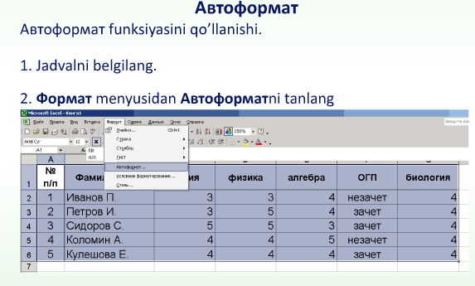

Slide 33
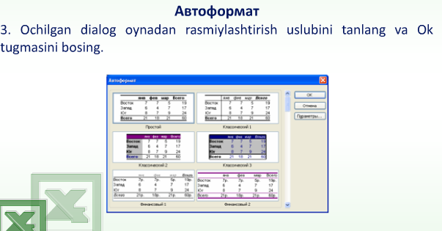

Slide 34
